Slide 1
Como reduzir ou zerar a tarifa?
Debate: Transporte como Direito e Caminhos para a Tarifa Zero
18/09/2019

Slide 2
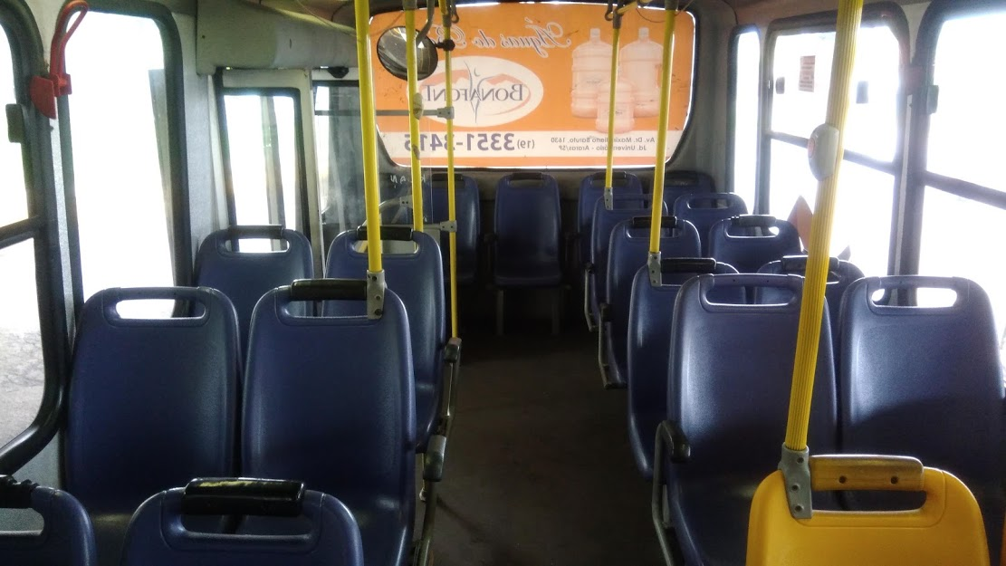
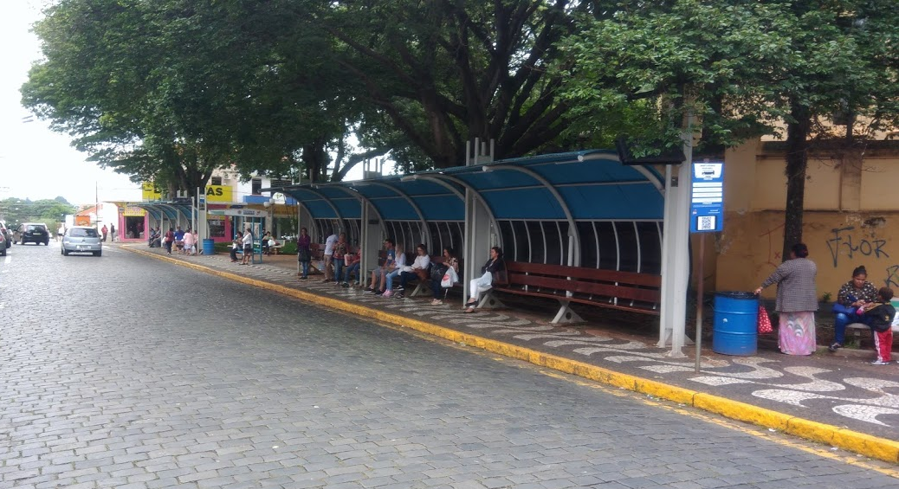
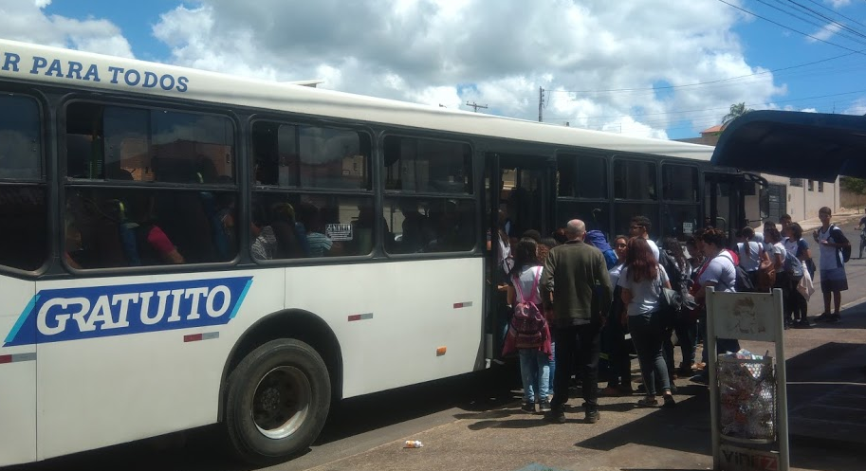
Exemplo de exclusão
ARARAS - SP
AGUDOS - SP
133 mil habitantes
36 mil habitantes
Tarifa
R$3,20
Tarifa
R$0,00

Slide 3
Gestão de ônibus
Fundos de Transporte
Alertas

Slide 4
Gestão e Recursos
Editais
Competitivos
e com
Contratos de prazos
curtos
Garagens e outros bens separados da operação
Conflitos de interesse limitados
Sistema universal, e metropolitano
Prestação
Direta
Avaliada

Slide 5
Custos e Tarifa
Custos e déficit transparentes
com eficiência dos custos, e não da receita (passageiros transportados)
Controle e
Fiscalização
Eletrônicas
Receitas com fontes específicas e do tesouro
Recursos Extra Tarifários que desestimulem o carro sem ampliar desigualdades
Recurso para operação e para infraestrutura
Coletiva e Ativa

Slide 6
Alertas
Cuidado ao judicializar tarifa
Bilhetagem nunca nas mãos das empresas
Apenas acesso às planilhas não resolve
Pagamento nunca por passageiro ou desvinculado dos custos
Uma audiência pública não é participação social

Slide 7
Obrigado

Slide 8
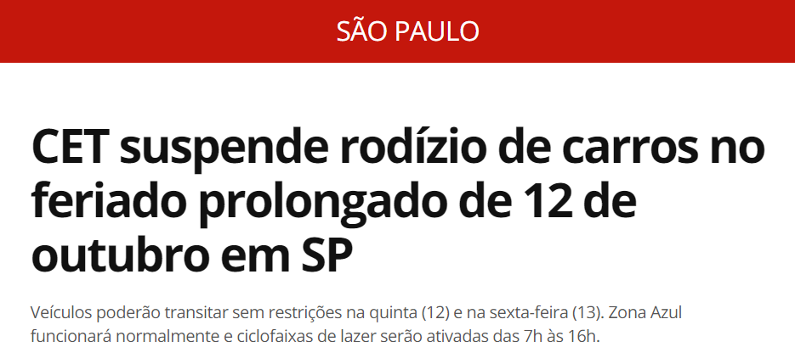
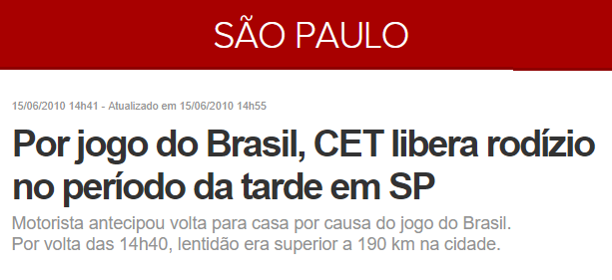
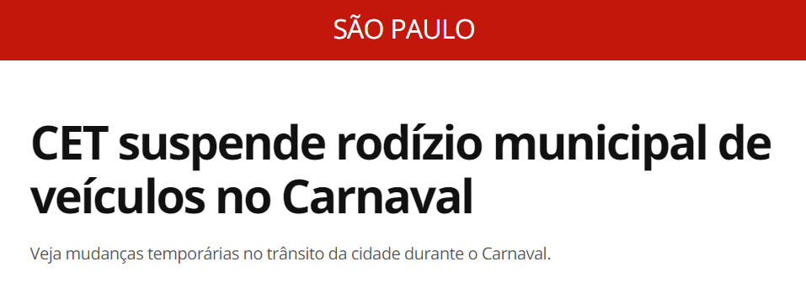
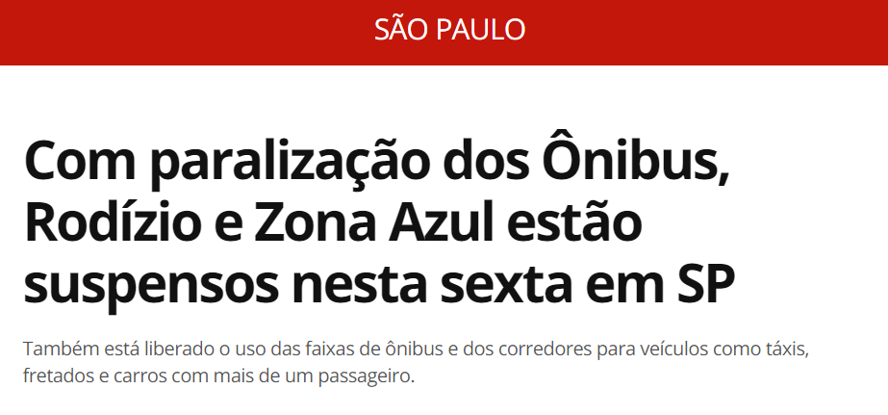
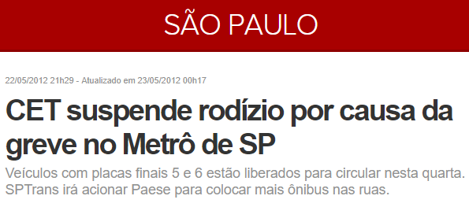
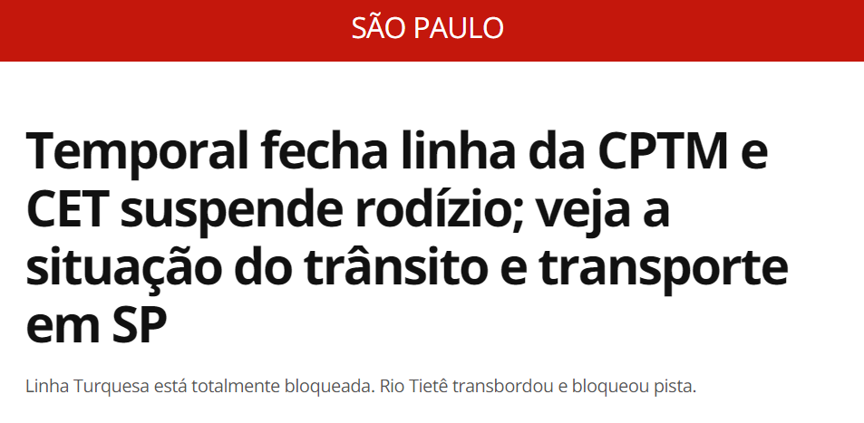
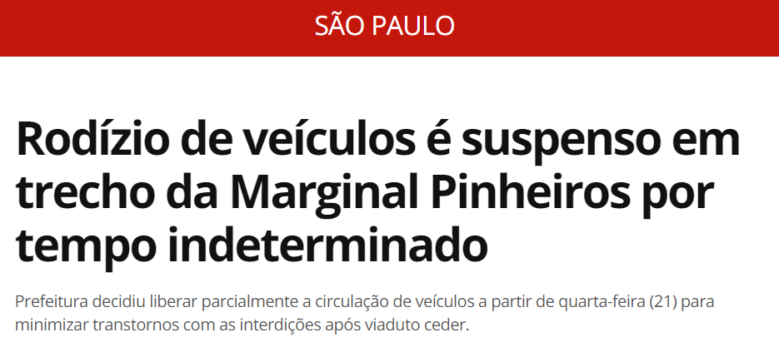
Falta de visão

Slide 9
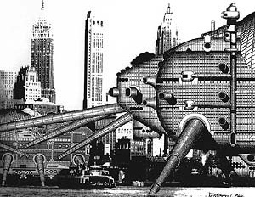
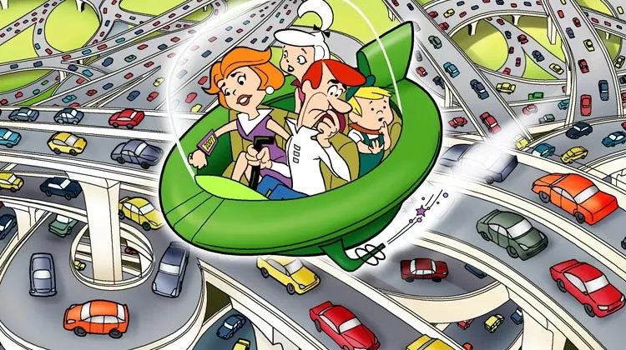
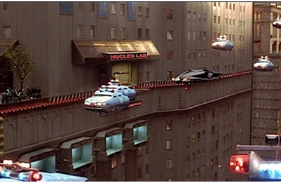
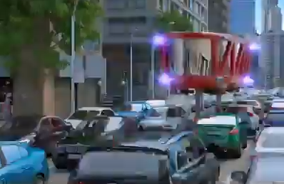
Perspectiva de futuro

Slide 10
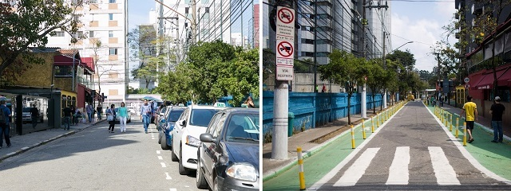
Futuro real
Fonte: Archdaily

Slide 11
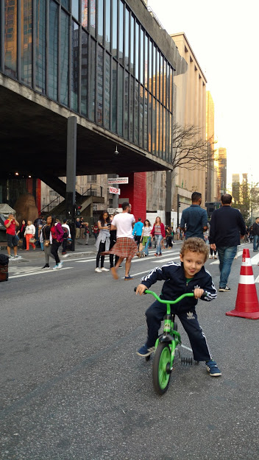
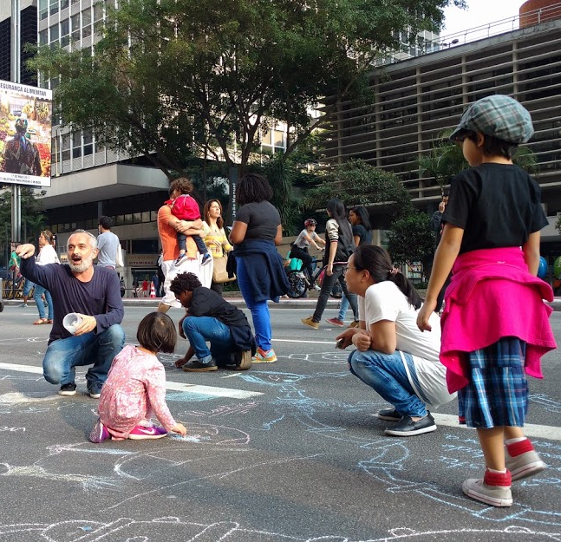
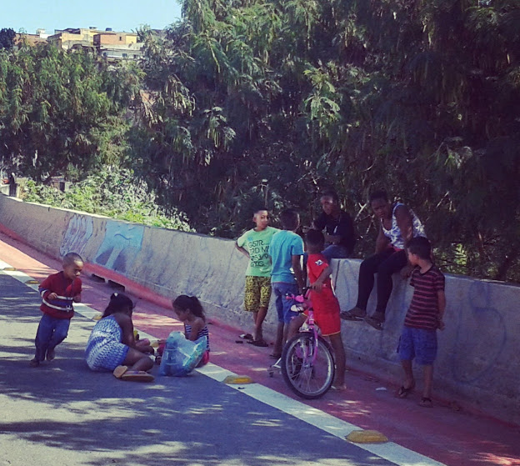
Futuro - Cidade para pessoas

Slide 12
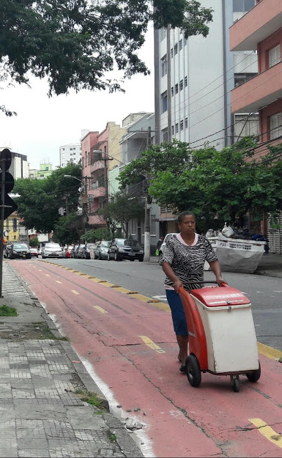
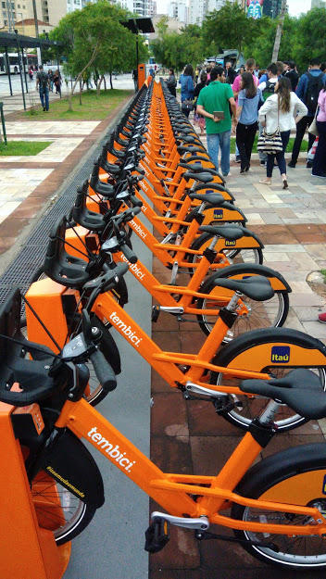
Futuro - Prioridade

Slide 13
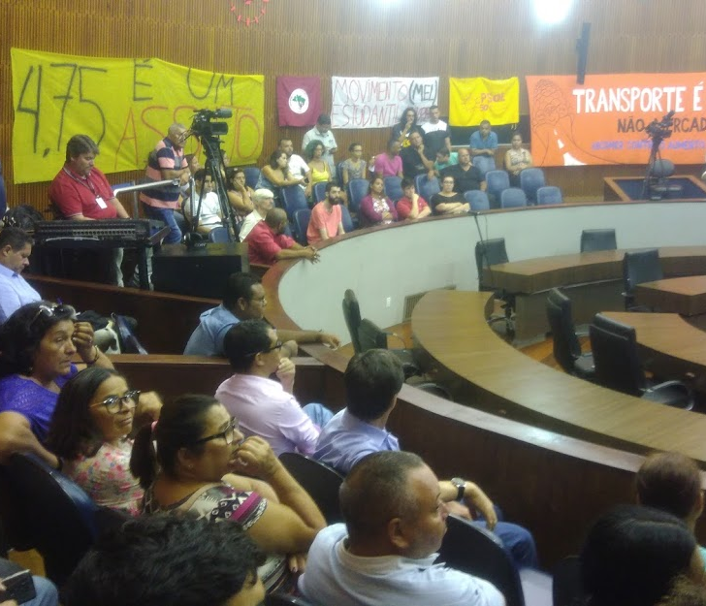
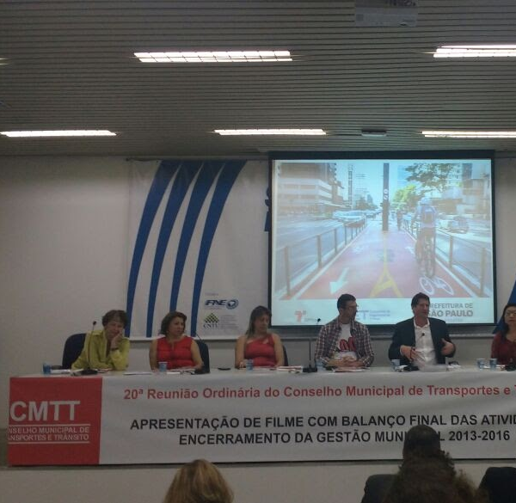
Futuro - Participação

